Slide 1
«Без матери нет ни поэта ,ни героя…»
«Без солнца не цветут цветы, без любви нет счастья, без женщины нет любви, без матери нет ни поэта, ни героя»
(М. Горький)

Slide 2
На белом свете есть такие слова, которые мы называем святыми. И одно из таких святых, теплых, ласковых слов - слово мама. Слово, которое ребенок говорит чаще всего, - это слово мама. Слово, о котором говорят с любовью, с чувством вины, отчаянием и верой. Слово, при котором взрослый, хмурый человек улыбнется,- это тоже слово мама.
Это слово несет в себе тепло – тепло материнских рук, материнского слова, материнской души.

Slide 3
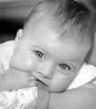
Материнская любовь подобна кругу, она не имеет ни начала, ни конца.

Slide 4
Материнская любовь вечна.
Ей не страшны ни время, ни расстояние, ни трудности, ни невзгоды!

Slide 5
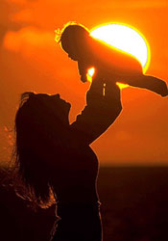
Нет дружбы крепче, нет любви сильнее, чем то чувство, которое испытывает мать к своему ребенку.

Slide 6
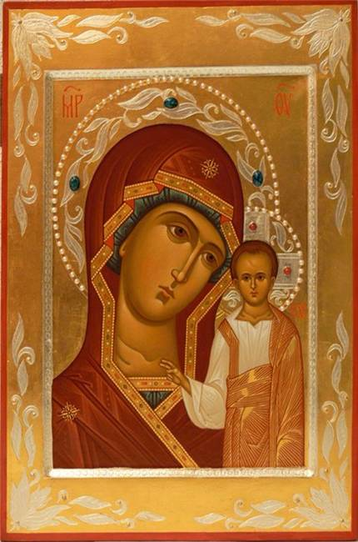
Образ матери на Руси
издавна связан – с
Богородицей, которая
воспринималась как
защитница и
покровительница
родной земли,
заступница людей
перед Богом.

Slide 7
МАМА! Как прекрасно это
слово одинаково звучит на
языках разных народов.
Мамой мы называем самого
близкого, дорогого и
единственного человека.
Ежегодно в России, в
последнее воскресенье
ноября, отмечается День
Матери : «Что больше
всего мы ценим в женщине?
Что делает ее Женщиной? Ответ прост - это Материнство.

Slide 11
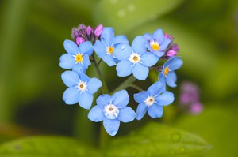
10 января 1998 года президент Борис Ельцин подписал Указ о праздновании Дня матери в России. Символами праздника являются цветок незабудка и плюшевый медведь

Slide 12
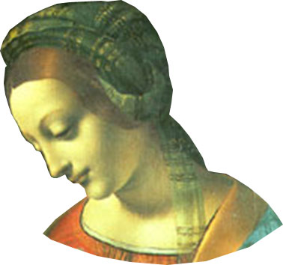
Страница Образ матери в изобразительном искусстве
Я верю, что женщина – чудо такое,
Какого на Млечном пути не сыскать,
И если «любимая» - слово святое,
То трижды священное –женщина-мать!»
Л. Рогожников

Slide 13
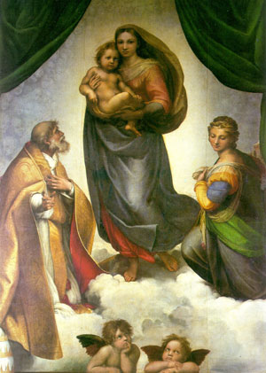
Рафаэль
Сикстинская Мадонна

Slide 14
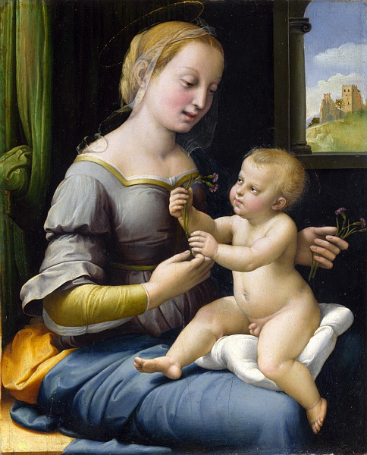
Рафаэль
Мадонна с гвоздиками

Slide 15
Рафаэль
Мадонна в зелени

Slide 16
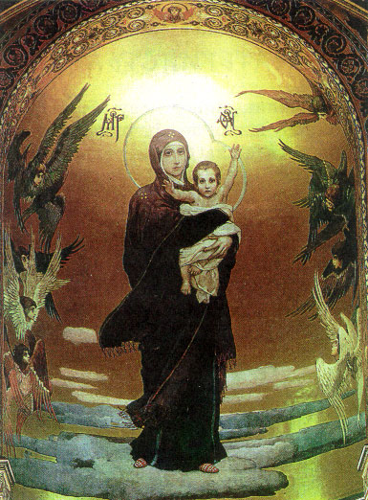
В. Васнецов
«Богоматерь
с младенцем»

Slide 17
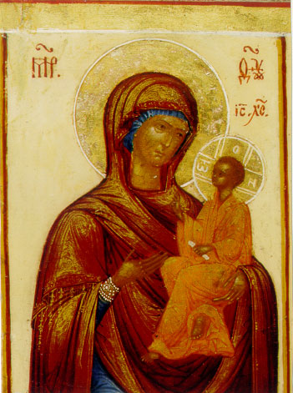
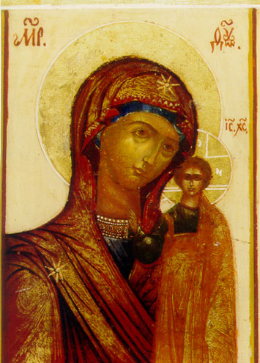
Богоматерь
Казанская
Богоматерь
Тихвинская

Slide 18
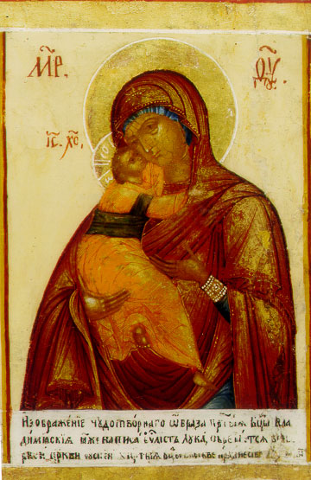
Богоматерь
Владимирская

Slide 19
К.Петров – Водкин
«Петроградская Мадонна»

Slide 20
О. Ренуар
«Мадам
Шарпантье с
детьми»

Slide 21
Во все времена художниками воспевалась красота женщины. Но именно образ женщины – матери являлся идеалом женской красоты.
Идеалом, главным и неизменным, является идеал материнства.
Красота женщины – это красота материнства.

Slide 22
Страница Образ матери в литературе
Я верю, что женщина – чудо такое,
Какого на Млечном пути не сыскать,
И если «любовь» - это слово святое,
То трижды священное – «женщина – мать»

Slide 23
Велика и многообразна русская литература. Неоспоримо её гражданское и общественное звучание и значение. Одна из святых страниц в нашей литературе, дорогая и близкая любому неочерствевшему сердцу, – это произведения о матери.

Slide 24
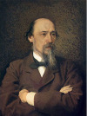
Мать… Самый дорогой и близкий человек. Мать – наш ангел – хранитель. По- настоящему, глубоко тема матери зазвучала в поэзии Николая Алексеевича Некрасова. Образ женщины – матери ярко представлен Некрасовым во многих его произведениях («В полном разгаре страда деревенская»,
«Орина, мать солдатская», «Внимая ужасам войны», «Кому на Руси жить хорошо»…)

Slide 25
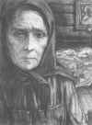
Некрасовские традиции нашли своё отражение в поэзии великого русского поэта С. А. Есенина. Сквозь творчество Есенина проходит светлый образ матери поэта. Есенина можно поставить рядом с Некрасовым, воспевшим «слёзы бедных матерей».
Им не забыть своих детей,
Погибших на кровавой ниве,
Как не поднять плакучей иве
Своих поникнувших ветвей.

Slide 26
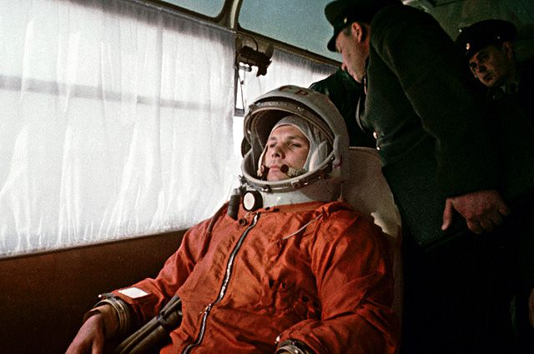
Анна Тимофеевна Гагарина (Матвеева)

Slide 27
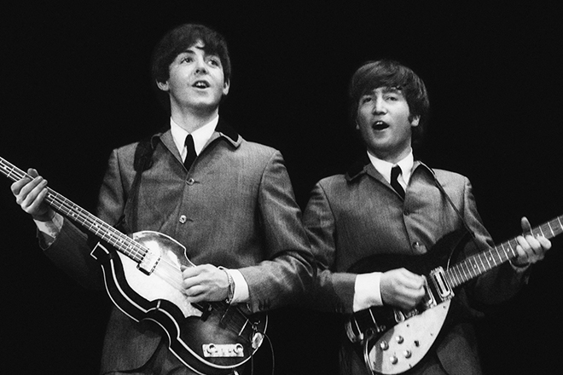
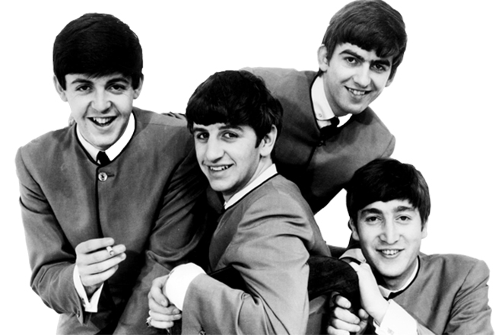
Джулия Леннон ( Стенли)

Slide 28
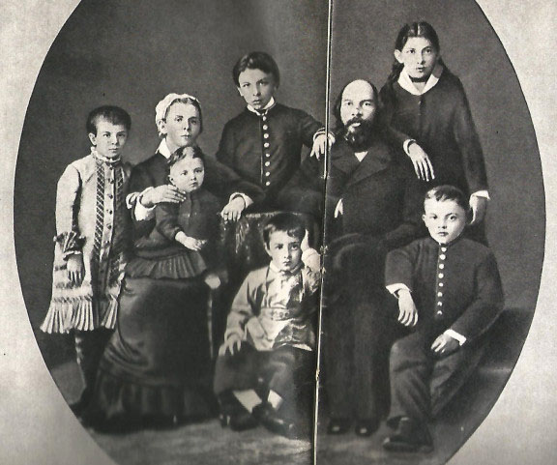
МАРИЯ Александровна Ульянова (Бланк)

Slide 29
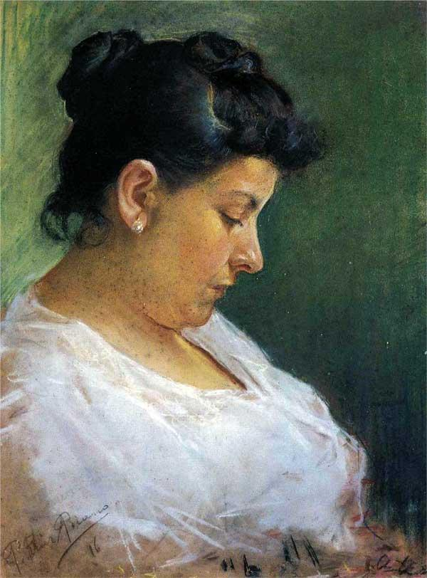
Мария Лопес Пикассо

Slide 30
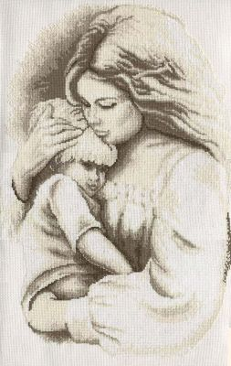
Птица рада весне, а младенец – матери.

Slide 31
Нет милее дружка, чем родима матушка.

Slide 32
Материнский гнев – что весенний снег: и много его выпадает, да скоро растает.

Slide 33
В материнском сердце для всех детей ласки хватит.

Slide 34
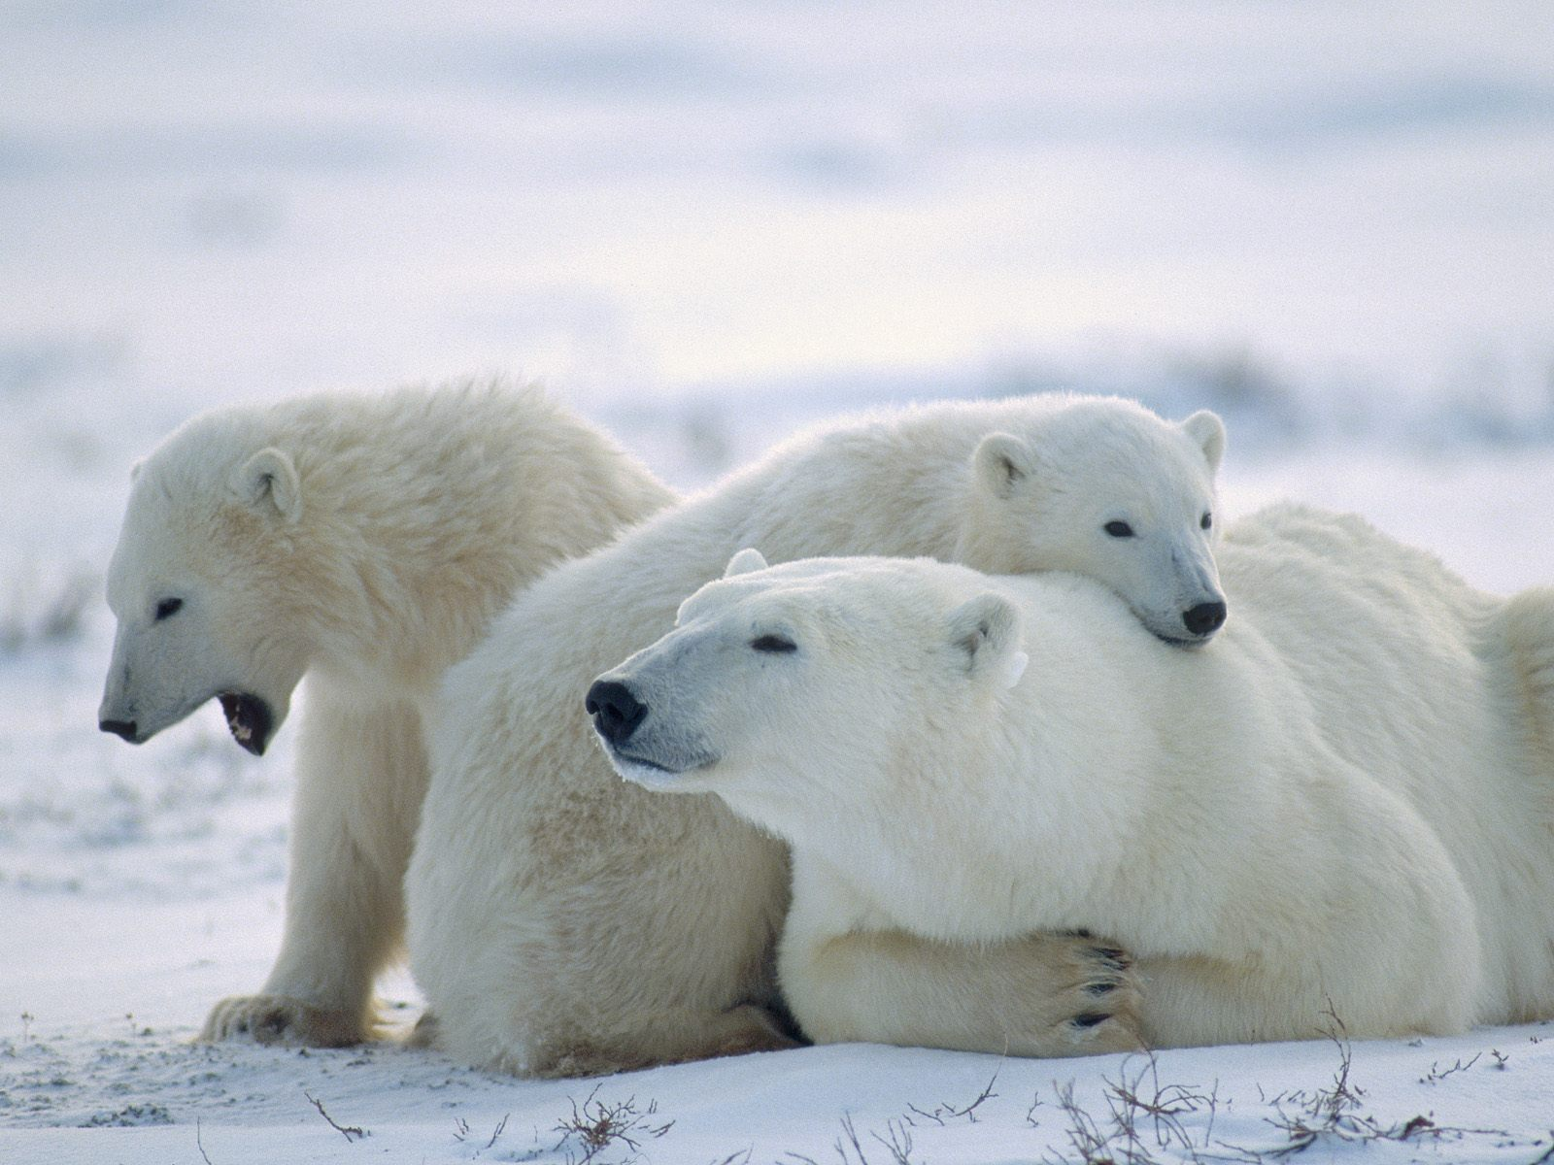
При солнышке тепло, при матушке добро.

Slide 35
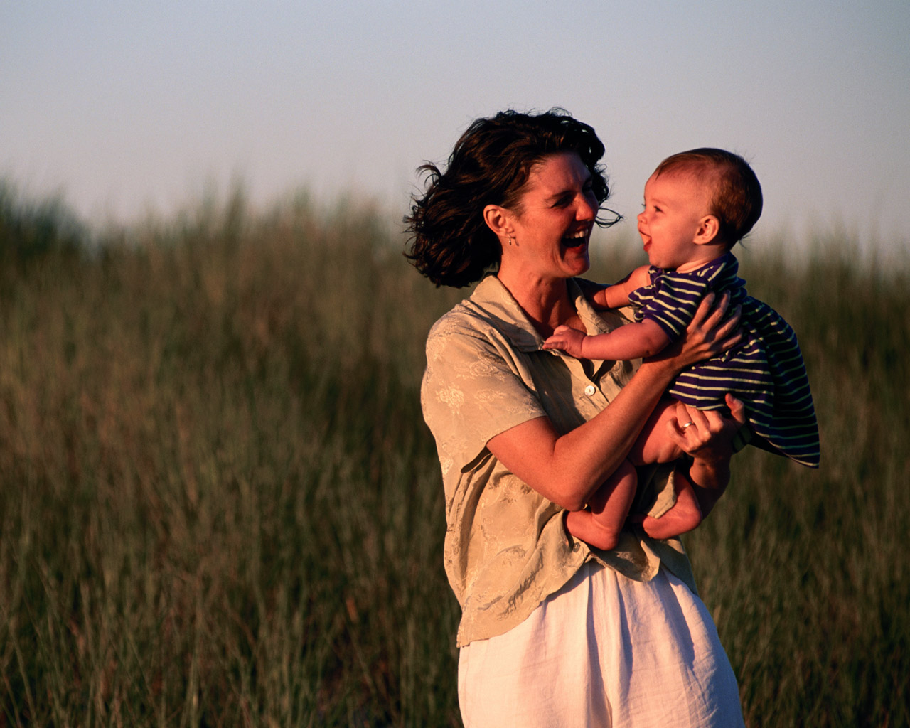
Страница Образ матери в музыке

Slide 36
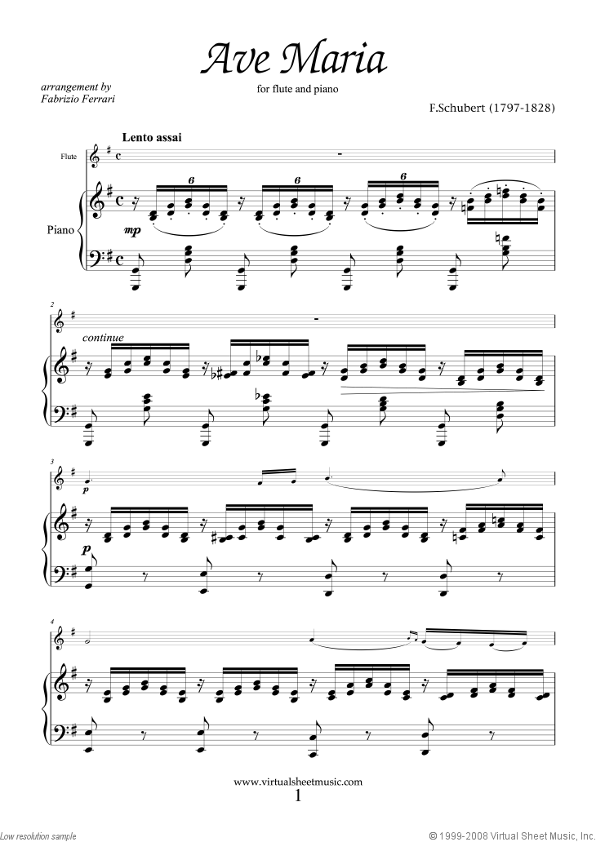
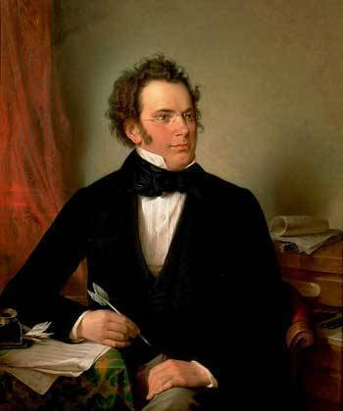
Франц Шуберт

Slide 37
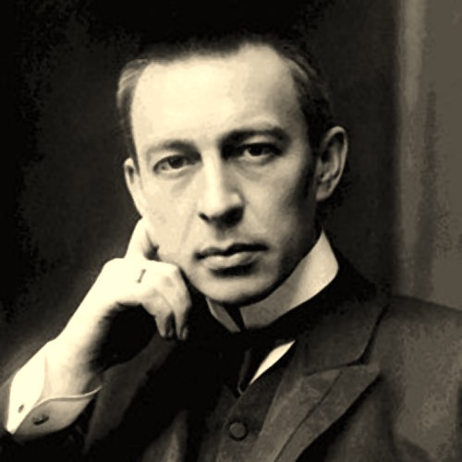
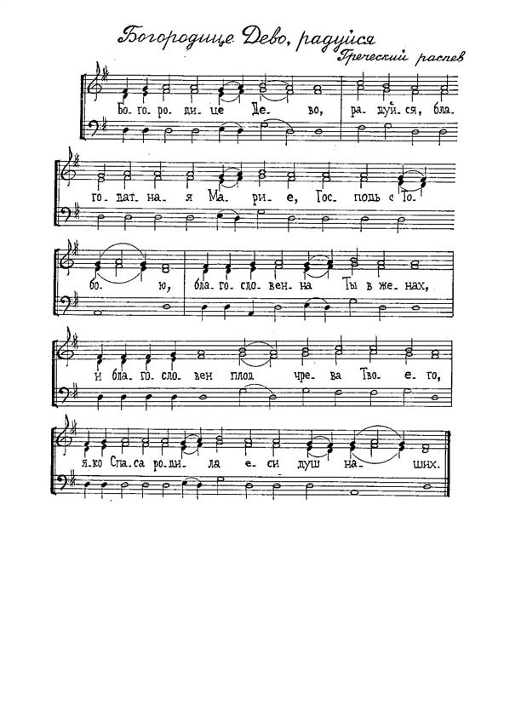
Сергей Рахманинов

Slide 38
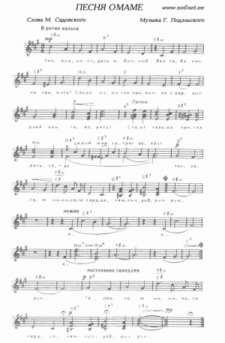
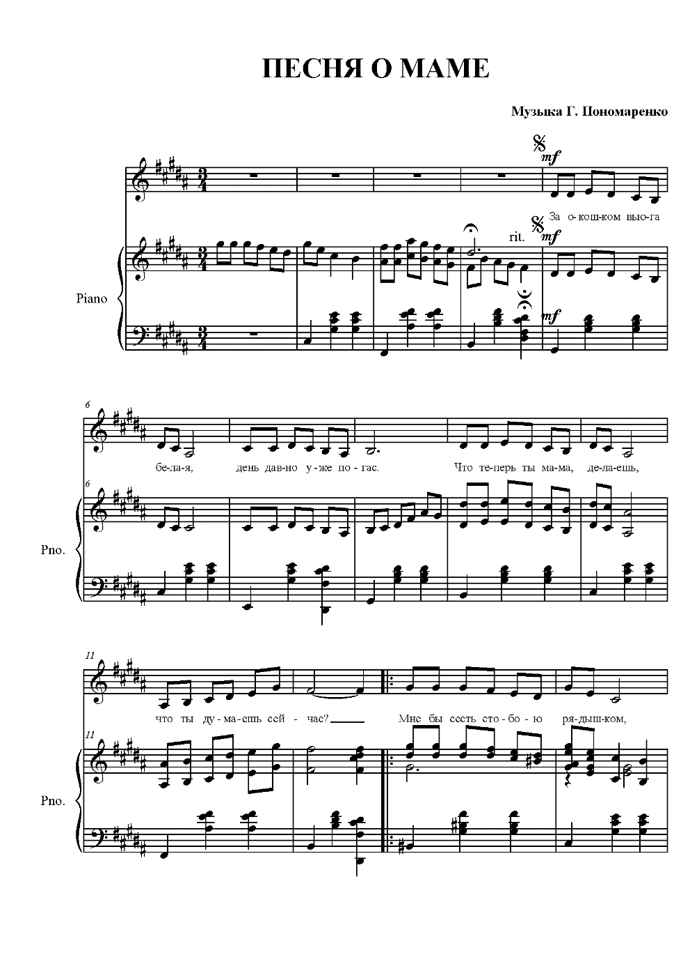

Slide 39
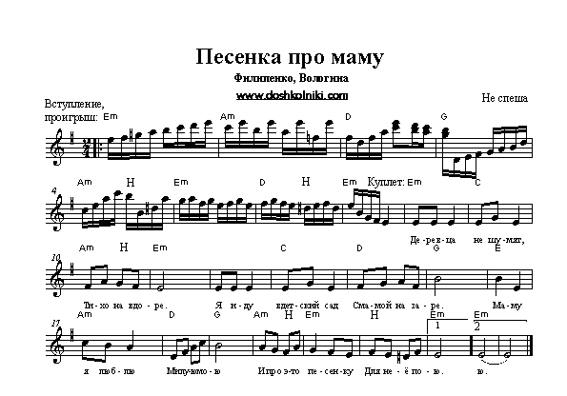

Slide 40
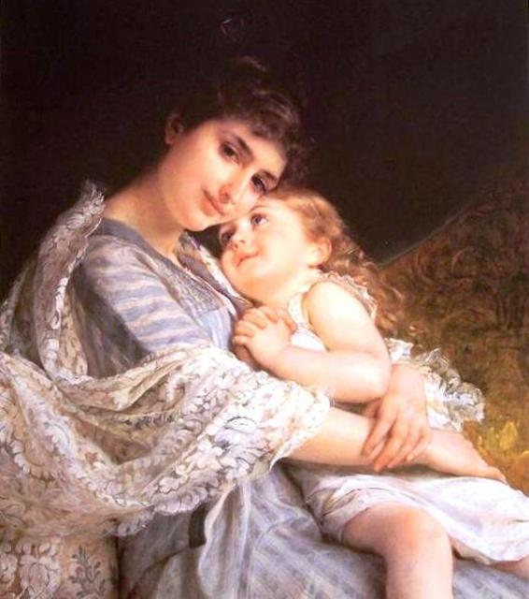
Не обижайте матерей,
На матерей не обижайтесь.
Перед разлукой у дверей
Нежнее с ними попрощайтесь.
И уходить за поворот
Вы не спешите, не спешите,
И ей, стоящей у ворот,
Как можно дольше помашите.
Вздыхают матери в тиши,
В тиши ночей, в тиши тревожной.
Для них мы вечно малыши,
И с этим спорить невозможно.
Так будьте чуточку добрей,
Опекой их не раздражайтесь,
Не обижайте матерей.
На матерей не обижайтесь.
Они страдают от разлук,
И нам в дороге беспредельной
Без материнских добрых рук –
Как малышам без колыбельной.
Пишите письма им скорей
И слов высоких не стесняйтесь,
Не обижайте матерей,
На матерей не обижайтесь.
(Виктор Гин)

Slide 41
Мама – самый родной и любимый человек

